Slide 1
Сжатие данных
АА-22-08 | 24. 11. 2023
Команда:
Тимур Хайруллин
Руслан Зарипов Коргин Артём
Сафуанов Артур
Мнацаканян Ваге

Slide 2
Сжатие данных
Это процесс преобразования информации, хранящейся в файле, к виду, при котором уменьшается избыточность в представлении и соответственно снижение необходимого объема памяти для хранения
Notes:
Сжатие информации в файлах производится за счет устранения избыточности
различными способами, например за счет упрощения кодов, исключения из них
постоянных битов или представления повторяющихся символов или повторяющейся
последовательности символов в виде коэффициента повторения и соответствующих
символов.

Slide 3
Постановка задачи
Изучить различные алгоритмы сжатия информации. Протестировать эффективность каждого метода, путем сравнения времени выполнения и степени сжатия данных. Проанализировать полученные данные и выявить наилучшие методы.
Notes:
Актуальность поставленной задачи:
В современном мире, где объем данных постоянно увеличивается, их эффективное управление становится ключевым аспектом обеспечения оптимальной работы компьютерных систем. Постоянный рост объемов информации создает потребность в постоянном сжатии данных для экономии места на носителях, ускорения передачи данных и поддержания высокой производительности устройств.
Экономия пространства:
Уменьшение размера файлов с помощью эффективных методов сжатия является критическим для сохранения места на жестких дисках и других носителях данных.
Ускорение передачи данных:
В условиях всеобщей цифровизации и активного обмена файлами через интернет, сжатие данных становится важным элементом для более быстрой передачи информации.
Оптимизация производительности:
Влияние методов сжатия данных на производительность становится все более важным, особенно с увеличением объемов информации, обрабатываемой современными компьютерами.
Экологические аспекты:
Эффективное сжатие данных может содействовать снижению потребления ресурсов, таких как электроэнергия и пропускная способность сетей, что важно с точки зрения экологической устойчивости.
Эффективное управление ресурсами:
Повышение эффективности использования ресурсов хранения и сетевой инфраструктуры через сжатие данных помогает компаниям и пользователям снизить затраты и обеспечивает более эффективное управление информацией.

Slide 4
Исполнитель | Алгоритм
Коргин Артём | Лемпеля –Зива-Велча
Сафуанов Артур | Шеннона-Фано
Зарипов Руслан | Хаффмана
Мнацаканян Ваге | Арифметическое кодирование

Slide 5

Алгоритм Шеннона-Фано

Slide 6

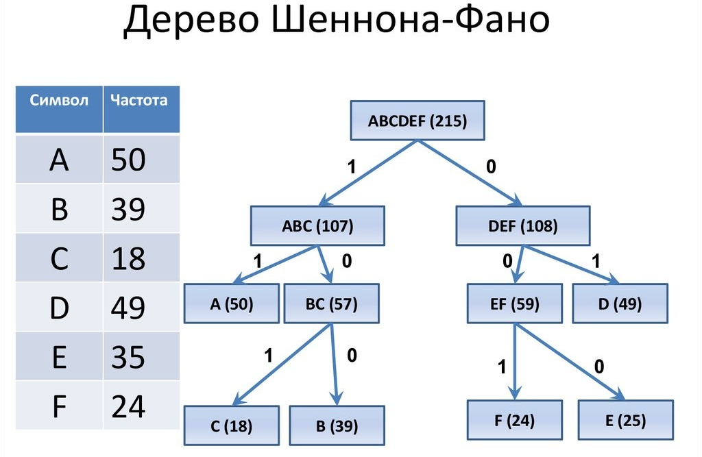
Шаг 1: Вычисление частот символов
Шаг 2: Сортировка символов по частоте
Шаг 3: Разделение символов на две группы
Шаг 4: Присвоение кодов символам
Шаг 5: Формирование закодированной строки
Notes:
Шаг 1: Вычисление частот символов Ввод символов: Получить строку или последовательность символов, для которых нужно выполнить кодирование. Подсчёт частоты: Подсчитать частоту каждого символа в строке/последовательности. Шаг 2: Сортировка символов по частоте Сортировка: Отсортировать символы по возрастанию их частоты. Это создаст упорядоченный список символов и их частот. Шаг 3: Разделение символов на две группы Разделение: Разделить отсортированный список символов на две группы так, чтобы сумма частот была примерно равной в каждой группе. Шаг 4: Присвоение кодов символам Присвоение кодов: Для каждой группы символов присвоить бинарные коды. Назначьте 0 для одной группы и 1 для другой. Рекурсивное применение: Рекурсивно повторите шаги 3-5 для каждой группы, пока не будет достигнута граница отдельных символов. Шаг 5: Формирование закодированной строки Закодированная строка: Используйте полученные бинарные коды, чтобы закодировать исходную строку, заменяя каждый символ на его бинарное представление.

Slide 7

Алгоритм Хаффмана

Slide 8
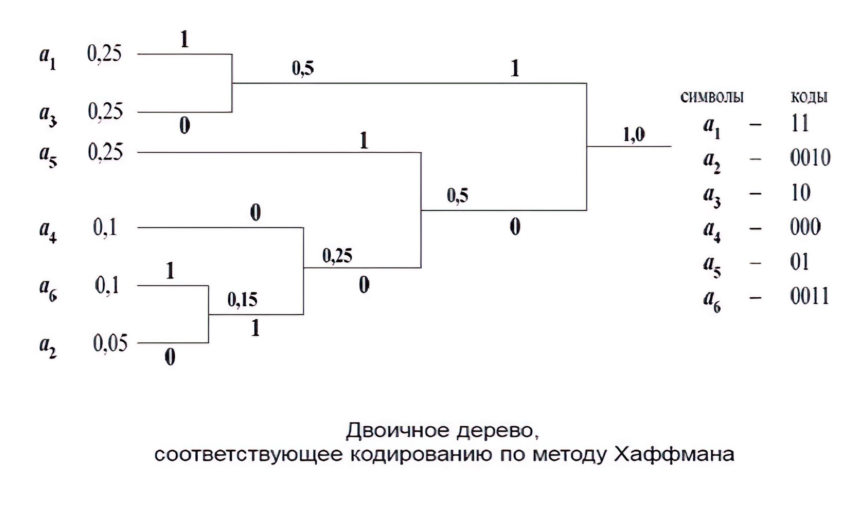

Slide 9

Арифметическое кодирование

Slide 10
Процесс арифметического кодирования состоит из следующих шагов:
Построение модельного алфавита
Представление входной последовательности
Определение интервала
Декодирование

Slide 11
Последовательности символов в единственное число
Алгоритм сжатия:
1.Вероятность по частоте встречаемости 2.Интервал от 0 до 1 3.По каждому символу последовательности 4.Повторяем для каждого символа 5.Получаем арифметический код
Сжатая версия исходной последовательности – арифметический код

Slide 12

Алгоритм Лемпеля –Зива-Велча

Slide 13
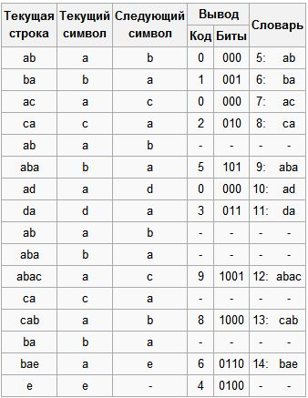
Псевдокод
Инициализация словаря всеми возможными односимвольными фразами. Инициализация входной фразы ω первым символом сообщения.
Считать очередной символ K из кодируемого сообщения.
Если КОНЕЦ_СООБЩЕНИЯ, то выдать код для ω, иначе:
Если фраза ω(K) уже есть в словаре, присвоить входной фразе значение ω(K) и перейти к Шагу 2, иначе выдать код ω, добавить ω(K) в словарь, присвоить входной фразе значение K и перейти к Шагу 2.
Конец

Slide 14
01
Выполнили оценку эффективности алгоритмов
Скорость выполнения
02
Коэффициент сжатия

Slide 15
 | 100 |  | 1000 |  | 100 000 |  | 10 000 000
 | Время(мкс) | Коэф. сжатия | Время (мкс) | Коэф. сжатия | Время (мкс) | Коэф. сжатия | Время (мкс) | Коэф. сжатия
Хаффмана | 69 | 1,4466 | 95 | 1,3459 | 2 498 | 1,3409 | 220 235 | 1,3405
Лемпеля-Зива-Велча | 106 | 1,0309 | 352 | 1,1123 | 29 588 | 2,0065 | 5 016103 | 3,0163
Шеннона-Фано | 73 | 2,3738 | 151 | 7,1877 | 8 350 | 6,8162 | 864 811 | 6,7084
Арифметические коды

Slide 16
Спасибо !

